Slide 1


Лучший Волонтерский центр года

Slide 2

Цель проекта
Популяризация волонтерской деятельности, у людей в возрасте от 14 до 80 лет, путем проведения конкурсной программы, с выявлением лучшего волонтерского центра Челябинской области и награждение самых активных волонтеров, также на завершающем этапе образовательные программы, мастер-классы, тренинги.

Slide 3

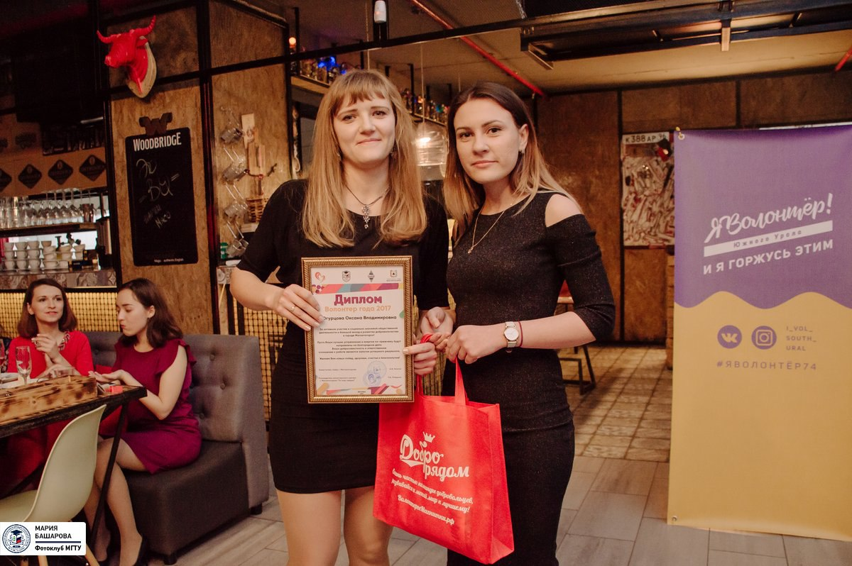

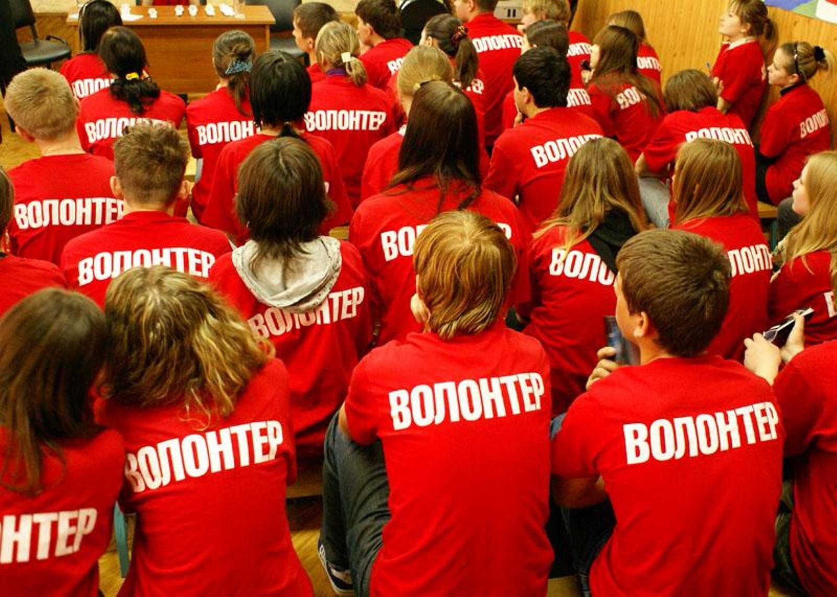
Проблема
- Профессиональное перегорание добровольцев;
- Отсутствие механизмов стимулирования добровольцев;
- Разрозненность волонтерских центров, нет единства по региону;
- Отсутствие единой обучающей программы для актива добровольцев в волонтерских центрах;
– Не все могу ездить на форумы, не везде есть школы волонтеров.

Slide 4
Актуальность
«Лучший Волонтерский центр» - это командные мероприятия, которые проводиться в несколько этапов. Волонтерские центры Челябинской области принимают участие и организуют мероприятия. 2018 год – год Добровольца, именно в этот год мы должны замотивировать волонтеров.

Slide 5
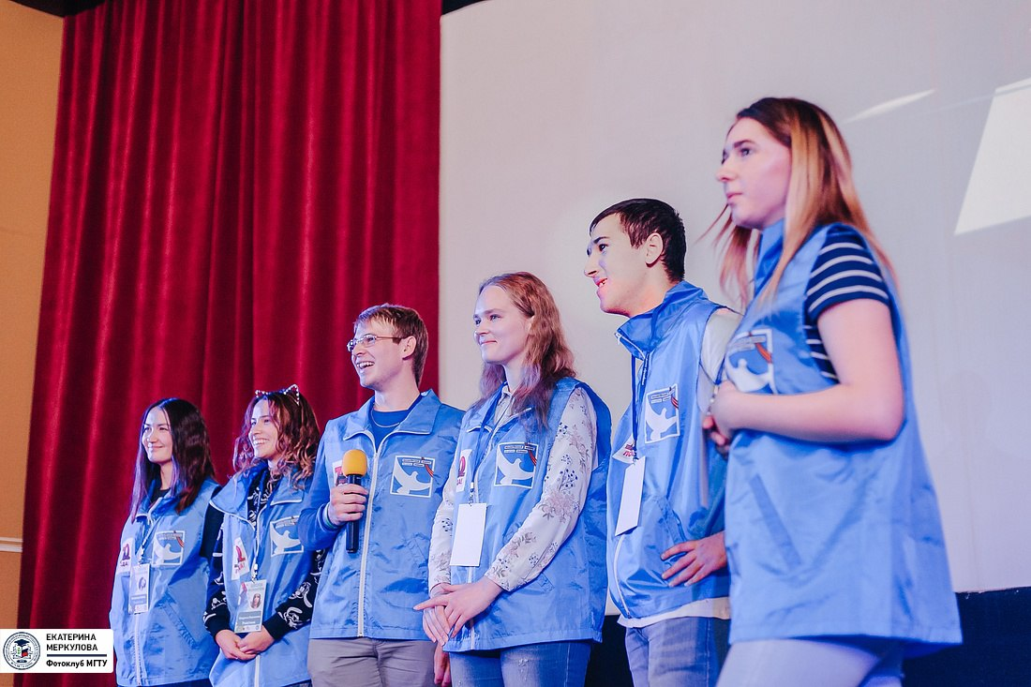
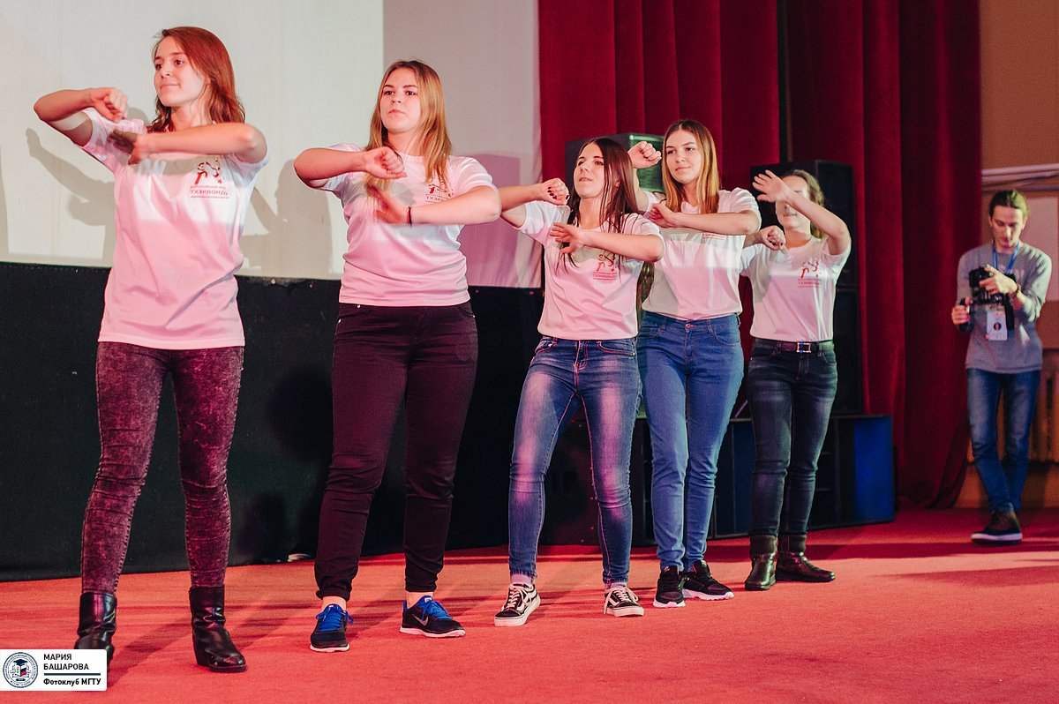
1) «Домашнее задание» - волонтерские центры получат задания, в которых нужно будет подготовить свою визитную карточку (видео, в котором может быть танец, сценка и т.д.). Именно на этом этапе будет проходить отбор.

Slide 6
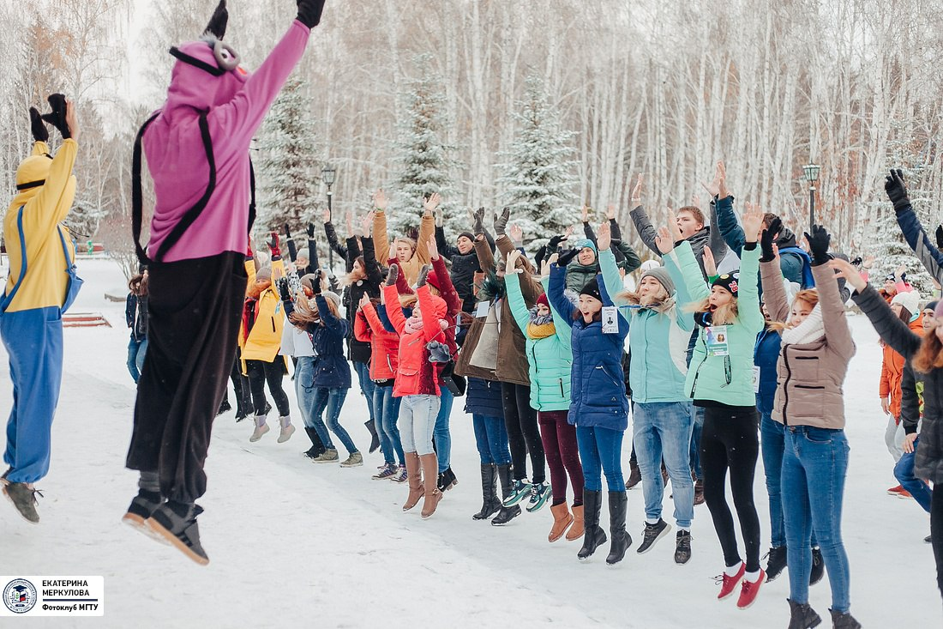
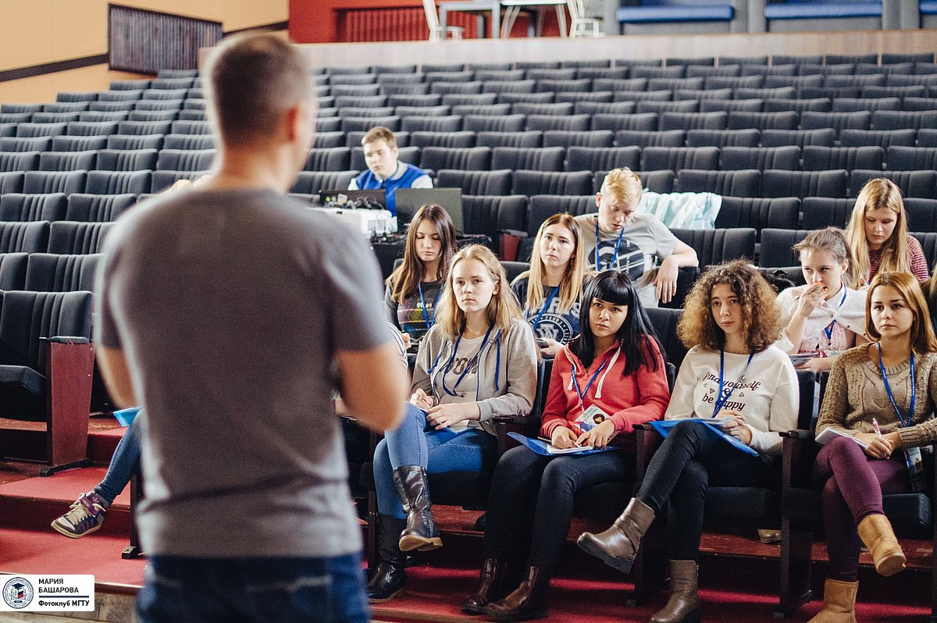
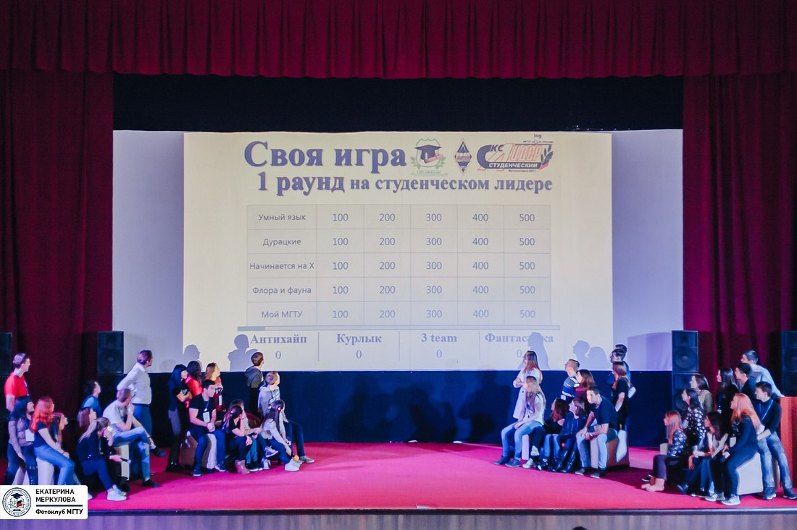
2) «Лучший ВЦ» - выездной этап, пройдет в Санатории «Юбилейный», с 7 по 9 декабря 2018 года. В первый день пройдет презентация «Домашнего задания». На этом этапе пройду: образовательные лекции, будут представлены отчеты ВЦ за прошедший год, квесты, различные игры. В течении трех дней они будут соревноваться и 9 декабря станет известно какой волонтерский центр выиграет.

Slide 7
Смета
№ | Статья расходов, | Цена, руб | Количество | Стоимость, руб
1 | Изготовение баннера (3*4) | 5000 | 2 | 10000
 | Х-баннер | 2000 | 5 | 10000
3 | Изготовление знаков | 200 | 150 | 30000
4 | Изготовление формы для волонтеров организаторов | 2000 | 20 | 60000
5 | Изготовление кубка для награждения | 4000 | 1 | 4000
6 | Изготовление фирменной униформы региона для вручения на награждении руководителям волонтерских центров участников конкурса | 3000 | 40 | 120000
7 | Печать благодарственных писем и грамот | 50 | 150 | 7500
8 | Проживание и питание участников очного этапа в санатории «Юбилейный» | 1700 руб/сут | 150 | 510000
9 | Ланьярд | 90 | 150 | 13500
10 | Ручка | 30 | 150 | 4500
11 | Наклейки | 10 | 150 | 1500
12 | Папка | 20 | 150 | 3000
13 | Печать и ламинирование бейджев | 30 | 150 | 4500
14 | Блокноты | 80 | 150 | 12000
15 | Силиконовый браслет | 40 | 150 | 6000
Итого |  |  |  | 796500

Slide 8
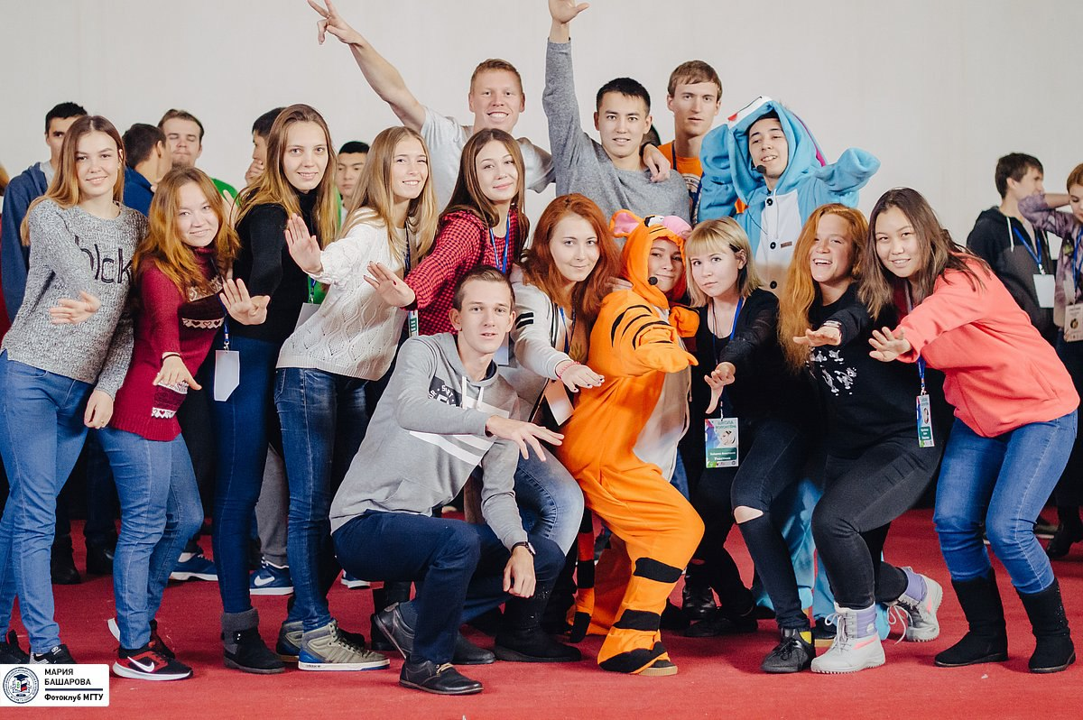
Качественные показатели:
Конкурсная основа данного проекта способствует популяризации волонтёрского движения, как эффективной жизненной стратегии в молодёжной среде, обмену опытом волонтёрской деятельности между волонтёрскими организациями. Также будет сформирован интерес к занятию добровольческой деятельности волонтерского центра увеличиться на 10-15%.

